Slide 1
Projekt i implementacja biblioteki dla Qt i Qt Quick do operowania na wykresach typu biurowego
Autor:
Łukasz Rafał Szewczyk

Slide 2
Motywacje do podjęcia tematu
Rozwój Qt
Ograniczenia istniejących rozwiązań
Brak wsparcia dla Qt Quick

Slide 3
Zadania
Stworzenie uniwersalnego silnika
Interaktywność
Skalowalność wykresów
Wyeksponowanie wykresów w QML
Animacja

Slide 4
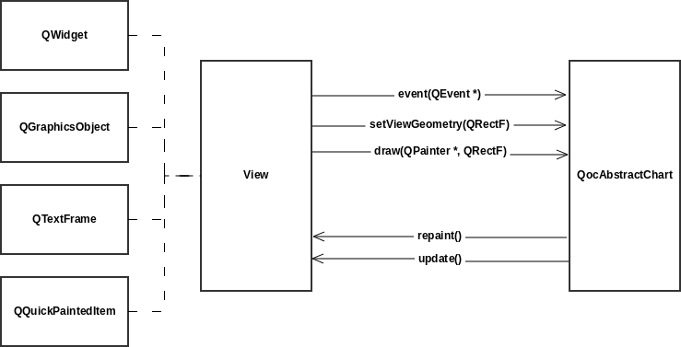
Uniwersalny silnik

Slide 5
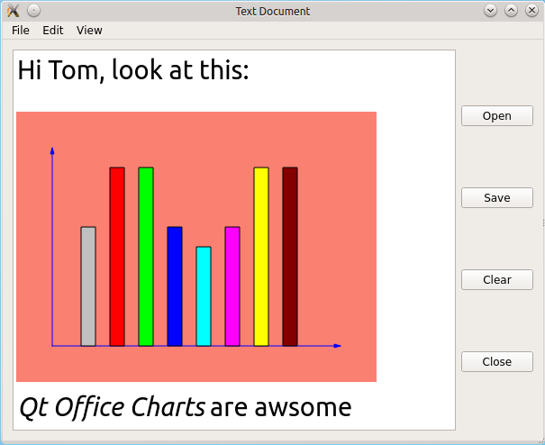
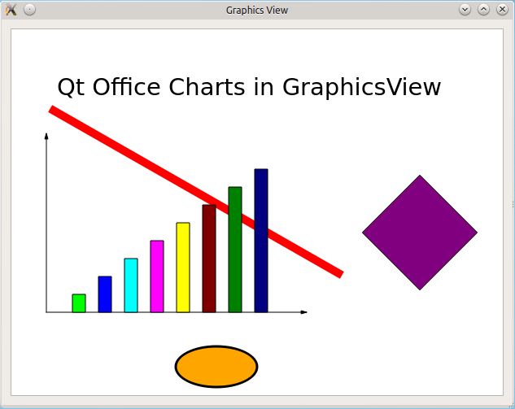
Przykładowe widoki

Slide 6
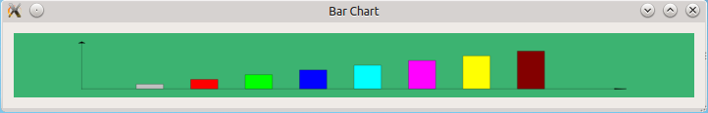
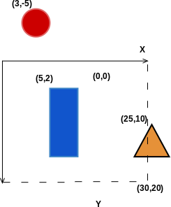
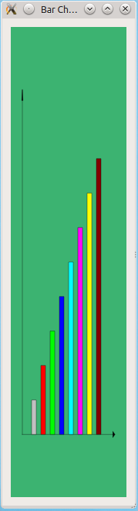
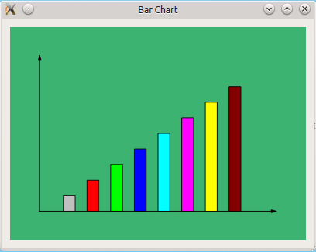
Skalowalność

Slide 7
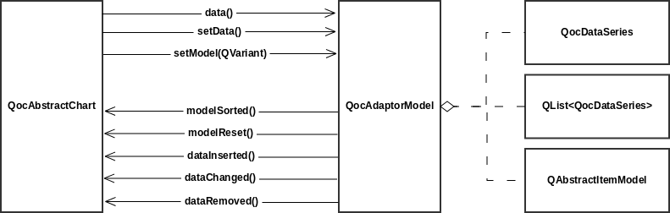
Separacja warstw

Slide 8
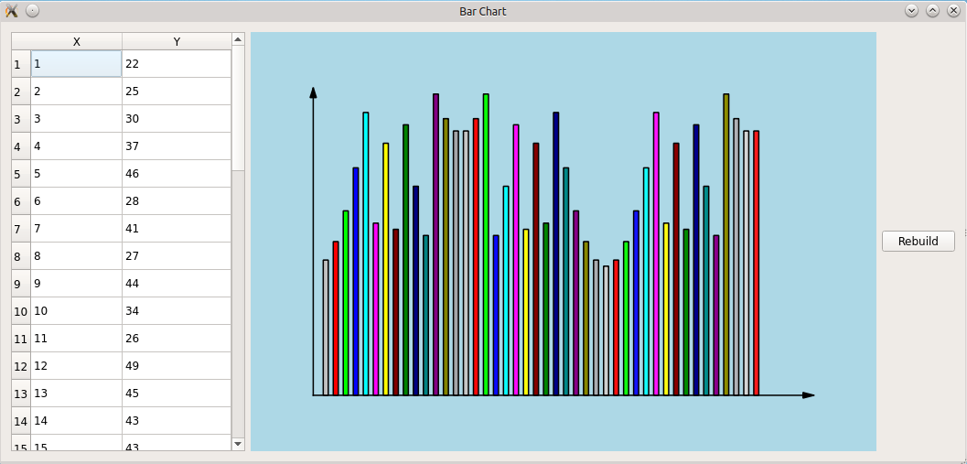
Prezentacja danych z modelu

Slide 9
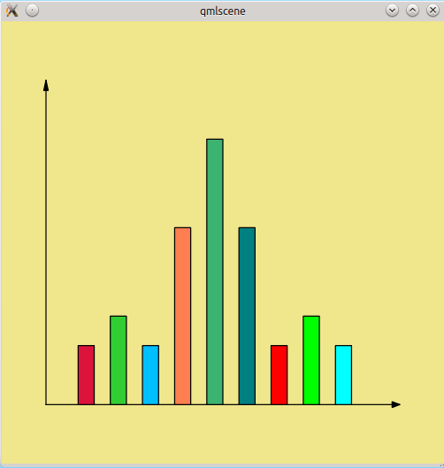
QML
Item {
width: 500; height: 500
ChartView {
anchors.fill: parent
BarChart {
backgroundColor: "khaki"
model : DataSeries {
DataItem {
x: 1; y: 2;
color: "crimson"
}
DataItem {
x: 2; y: 3;
color: "limegreen"
}
...
}
}
}
}

Slide 10
Animacja
NumberAnimation {
target: chart.bars[0]
properties: "value"
from: chart.bars[0].value
to: 0
duration: 2000
}

Slide 11
Dziękuję za uwagę

